Slide 1
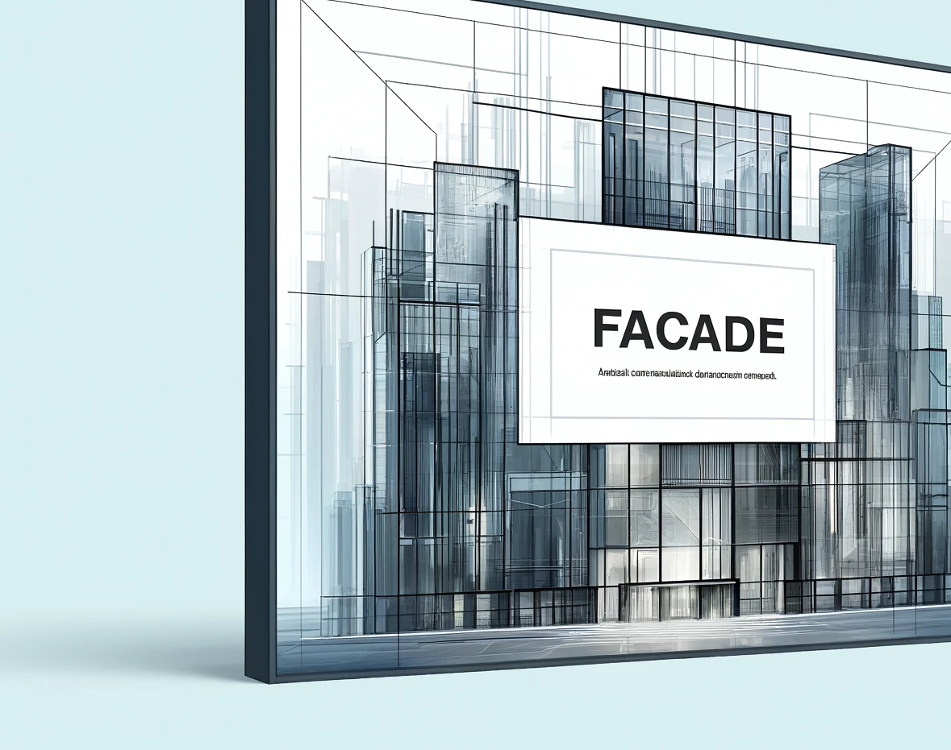
Facade
Padrões de Projeto Estrutural I
Prof. Me Jefferson Passerini

Slide 2
Padrões de Projetos Estrutural – Facade
O padrão Facade fornece uma interface unificada para um conjunto de interfaces em um subsistema. O Facade define uma interface de nível mais alto que facilita a utilização do subsistema.

Slide 3
Padrões de Projetos Estrutural – Facade
Motivação (Por que utilizar?)
A divisão de um sistema complexo em partes menores, ou seja, subsistemas, ajuda a reduzir a complexidade facilitando seu entendimento e manutenção.
É importante que a comunicação e dependências entre tais subsistemas seja mínima para que sua complexidade não volte a crescer.
Isso pode ser alcançado por meio da introdução de um objeto de fachada, que por sua vez fornece uma interface única e simplificada para o uso de um determinado subsistema

Slide 4
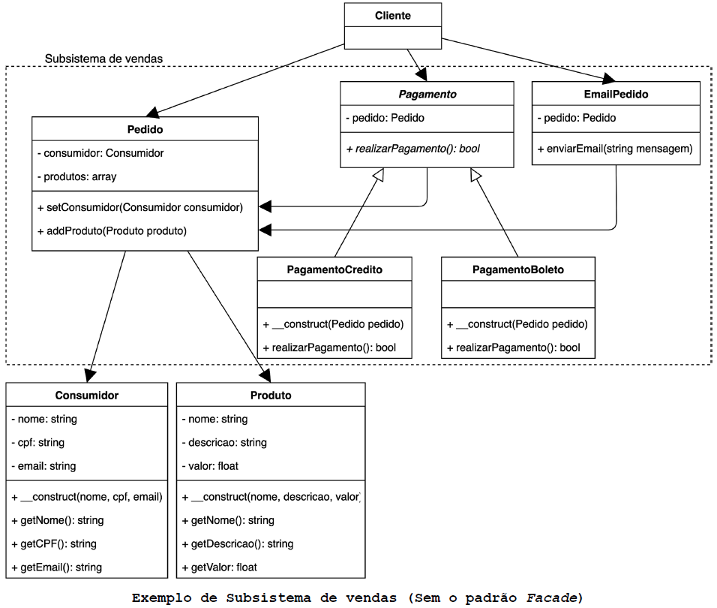
Padrões de Projetos Estrutural – Facade
Situação Problema
No subsistema proposto uma venda passa pelos seguintes estágios:
O Cliente cria um Pedido que é composto por um Consumidor e um ou mais Produtos.
Depois o Cliente solicita o pagamento com cartão de crédito ou boleto por meio das classes PagamantoCredito ou PagamentoBoleto.
Por fim, envia, por meio da classe EmailPedido, um email para o Consumidor com os dados do Pedido.

Slide 5
Padrões de Projetos Estrutural – Facade
Situação Problema
Repare na grande quantidade de classes que o cliente precisa conhecer.
Isso cria um forte acoplamento no cliente. Se algo mudar no subsistema o cliente também terá que mudar, imagine que vários clientes distintos utilizem o subsistema de vendas, todos eles teriam que mudar também.

Slide 6
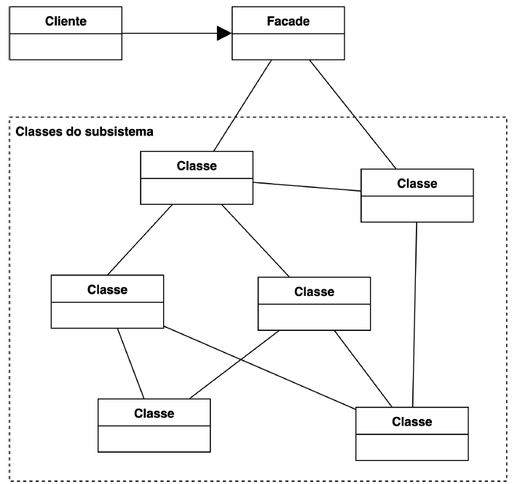
Padrões de Projetos Estrutural – Facade
O Padrão FACADE - Componentes
Cliente: é a classe que utiliza as facilidades oferecidas pela classe Facade.
Facade: classe que fornece uma interface unificada e mais simplificada para o cliente. Ela sabe quais classes de subsistema são responsáveis por uma solicitação feita pelo Cliente, delega tais solicitações aos objetos apropriados do susbsistema.
Subsistema mais complexo: possui as implementações das funcionalidades do subsistema. É o responsável por responder às solicitações feitas pela classe Facade. Não sabe que Facade existe.

Slide 7
Padrões de Projetos Estrutural – Facade
O Padrão FACADE - Aplicabilidade
Quando é necessário fornecer uma interface simples para um sistema complexo. Os subsistemas geralmente ficam mais complexos à medida que evoluem.
A maioria dos padrões, quando aplicados, resulta em classes cada vez menores. Isso torna o subsistema reutilizável e fácil de personalizar, mas também se torna mais difícil de usar para clientes que não precisam personalizá-lo.

Slide 8
Padrões de Projetos Estrutural – Facade
O Padrão FACADE - Aplicabilidade
Uma fachada (FACADE) pode fornecer uma visualização padrão simples do subsistema que é boa o suficiente para a maioria dos clientes.
Somente clientes que precisam de mais personalizações precisam olhar além da fachada.

Slide 9
Padrões de Projetos Estrutural – Facade
O Padrão FACADE - Aplicabilidade
Quando existem muitas dependências entre clientes e as classes de implementação de um abstração. Introduzir uma fachada para desacoplar o subsistema dos clientes e outros subsistemas, promove a independência e a portabilidade do sistema.
Quando se deseja estruturar subsistemas em camadas. Uma fachada define um ponto de entrada para cada nível do subsistema. Se os subsistemas são dependentes, será possível simplificar as dependências entre eles, fazendo-os se comunicar apenas através de suas fachadas.

Slide 10
Padrões de Projetos Estrutural – Facade
O Padrão FACADE - Consequências
O padrão Facade cria uma camada entre clientes e componentes do subsistema, isso reduz o número de objetos com os quais os clientes lidam e facilita o uso do susbsistema.
Promove fraco acoplamento entre o subsistema e seus clientes. Geralmente, os componentes em um subsistema são fortemente acoplados. O acoplamento fraco permite variar os componentes do subsistema sem afetar seus clientes. O padrão Facade ajuda eliminar dependências complexas ou circulares entre clientes e o subsistema. Isso pode ser uma consequência importante quando eles são implementados independentemente.

Slide 11
Padrões de Projetos Estrutural – Facade
O Padrão FACADE - Consequências
O padrão Facade não impede que os clientes usem as classes do subsistema se necessário. Assim, é possível escolher entre a dificuldade de uso proporcionada pelo padrão Facade ou o controle total disponível diretamente no subsistema.

Slide 12
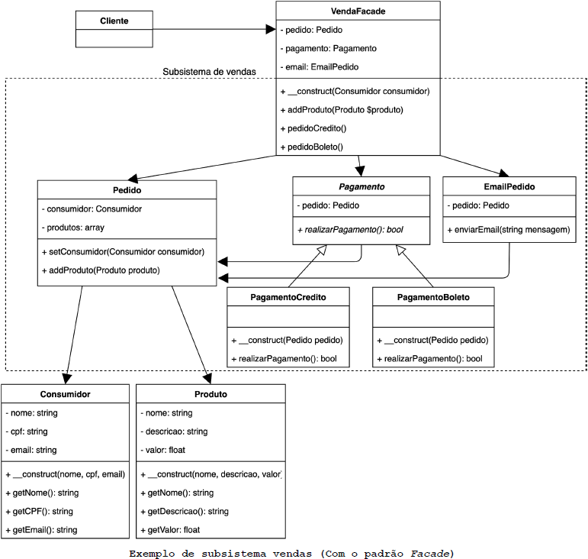
Padrões de Projetos Estrutural – Facade
O Padrão FACADE - Solução
O padrão Facade tem o objetivo de remover o forte acoplamento e simplificar o processo de vendas para o cliente.
Isso é alcançado por meio de um interface simplificada. Vejamos o código.

Slide 13
Implementação em C#
Facade
Padrões de Projeto Estrutural I
Prof. Me Jefferson Passerini

Slide 14
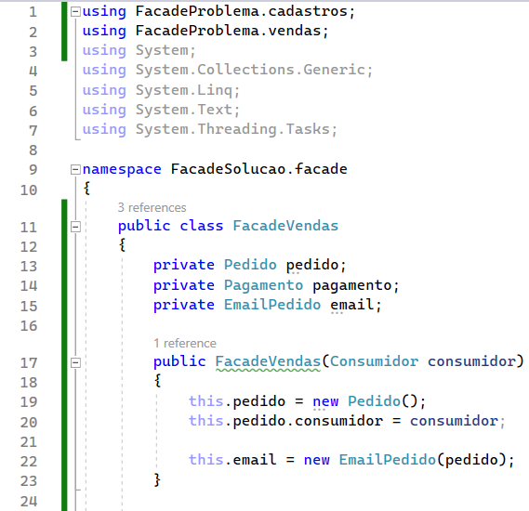
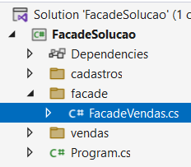
Padrões de Projetos Estrutural – Facade
O Padrão FACADE - Solução
Para refatorar o código crie a pasta facade e crie a classe FacadeVendas.

Slide 15
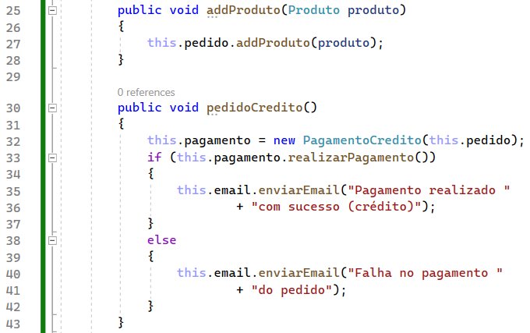
Padrões de Projetos Estrutural – Facade
O Padrão FACADE - Solução
Para refatorar o código crie a pasta facade e crie a classe FacadeVendas.

Slide 16
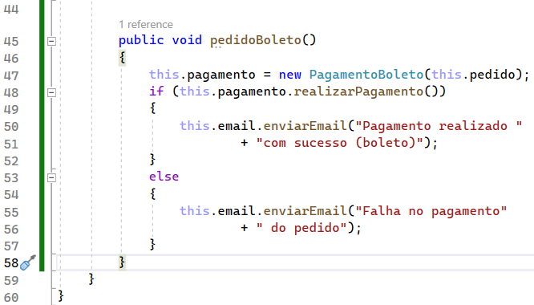
Padrões de Projetos Estrutural – Facade
O Padrão FACADE - Solução
Para refatorar o código crie a pasta facade e crie a classe FacadeVendas.

Slide 17
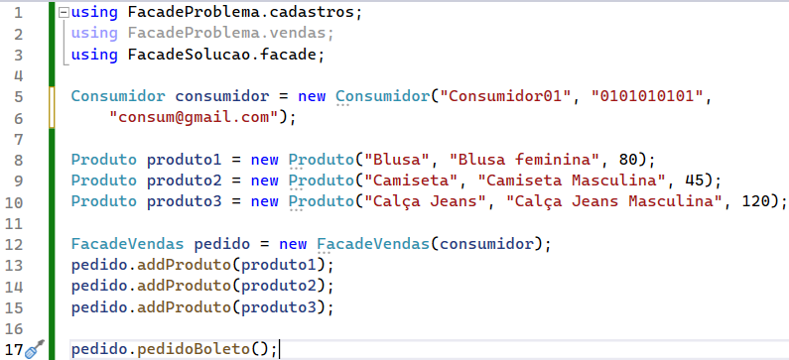
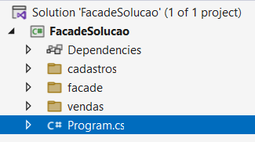
Padrões de Projetos Estrutural – Facade
O Padrão FACADE - Solução
Altere os testes na main do projeto.

Slide 18
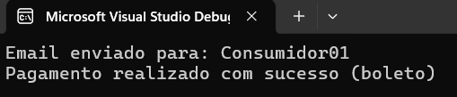
Padrões de Projetos Estrutural – Facade
O Padrão FACADE - Solução
Agora o Cliente não depende mais diretamente do subsistema.
A classe FacadeVendas simplifica o processo para o cliente, se houver modificação no subsistema de venda basta editar essa classe.
Embora o Facade simplifique a interface, o Cliente ainda é capaz de acessar o subsistema de forma direta se necessário.
Cumpre o objetivo de simplificar a interface.

Slide 19
Implementação em Java
Facade
Padrões de Projeto Estrutural I
Prof. Me Jefferson Passerini

Slide 20
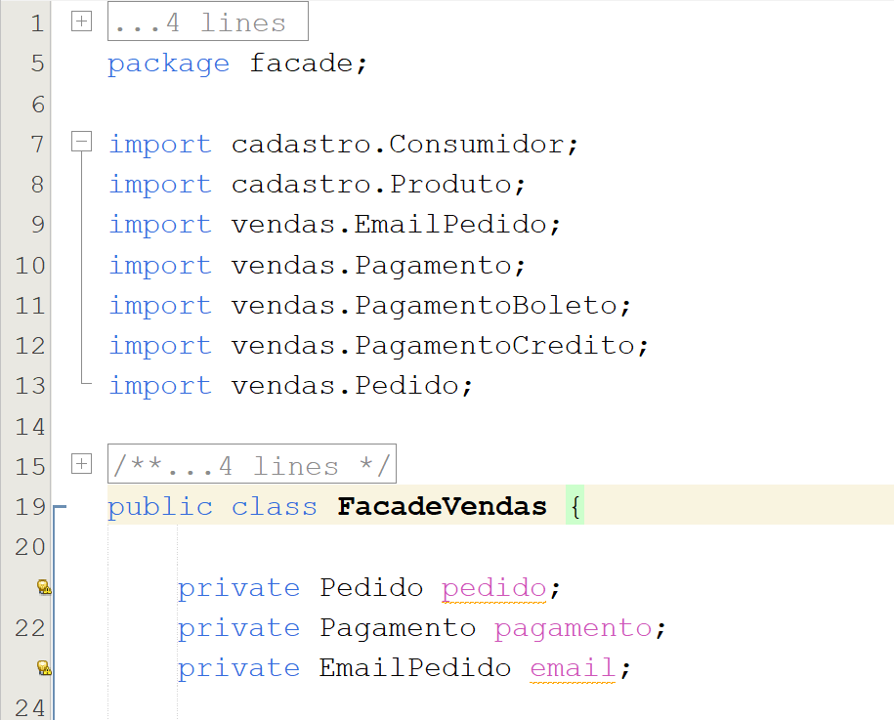
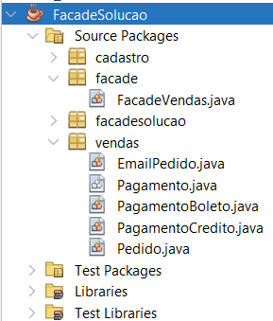
Padrões de Projetos Estrutural – Facade
O Padrão FACADE - Solução
Para refatorar o código crie a pasta facade e crie a classe FacadeVendas.

Slide 21
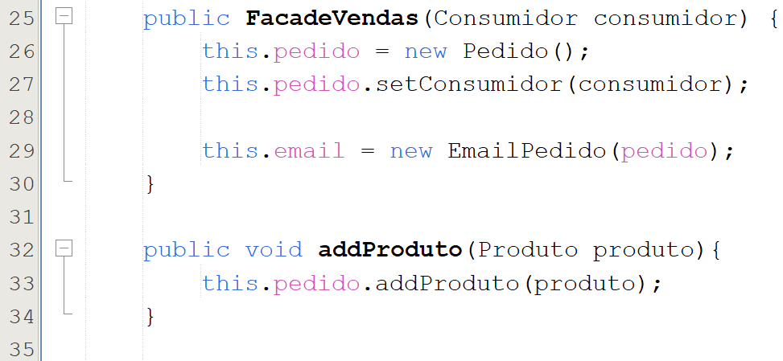
Padrões de Projetos Estrutural – Facade
O Padrão FACADE - Solução
Para refatorar o código crie a pasta facade e crie a classe FacadeVendas.

Slide 22
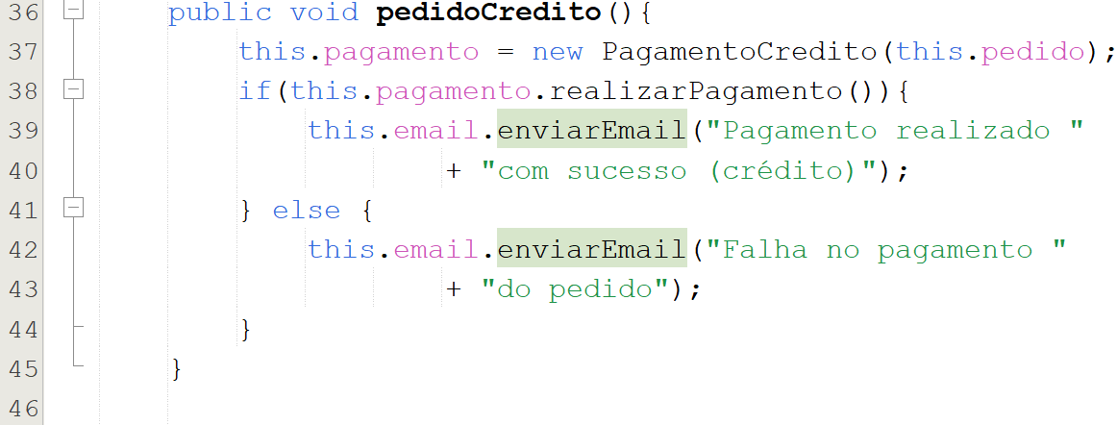
Padrões de Projetos Estrutural – Facade
O Padrão FACADE - Solução
Para refatorar o código crie a pasta facade e crie a classe FacadeVendas.

Slide 23
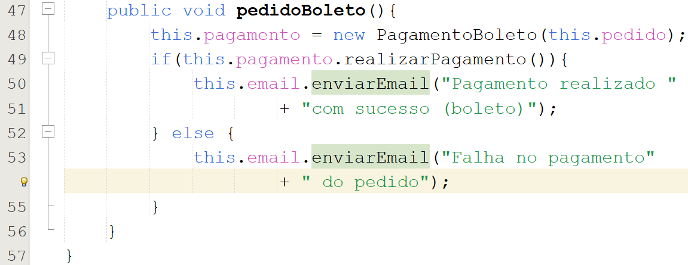
Padrões de Projetos Estrutural – Facade
O Padrão FACADE - Solução
Para refatorar o código crie a pasta facade e crie a classe FacadeVendas.

Slide 24
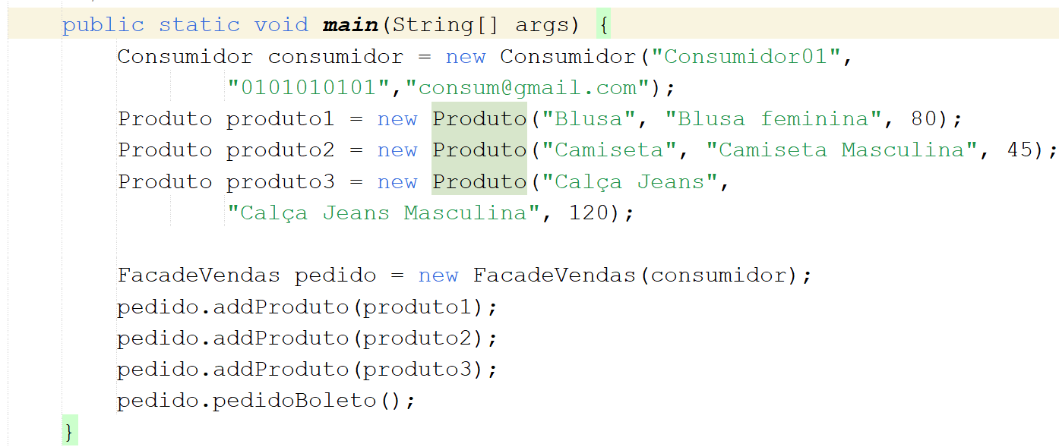
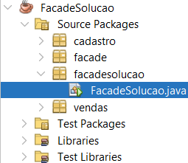
Padrões de Projetos Estrutural – Facade
O Padrão FACADE - Solução
Altere os testes na main do projeto.

Slide 25
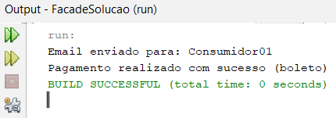
Padrões de Projetos Estrutural – Facade
O Padrão FACADE - Solução
Agora o Cliente não depende mais diretamente do subsistema.
A classe FacadeVendas simplifica o processo para o cliente, se houver modificação no subsistema de venda basta editar essa classe.
Embora o Facade simplifique a interface, o Cliente ainda é capaz de acessar o subsistema de forma direta se necessário.
Cumpre o objetivo de simplificar a interface.

